Slide 1
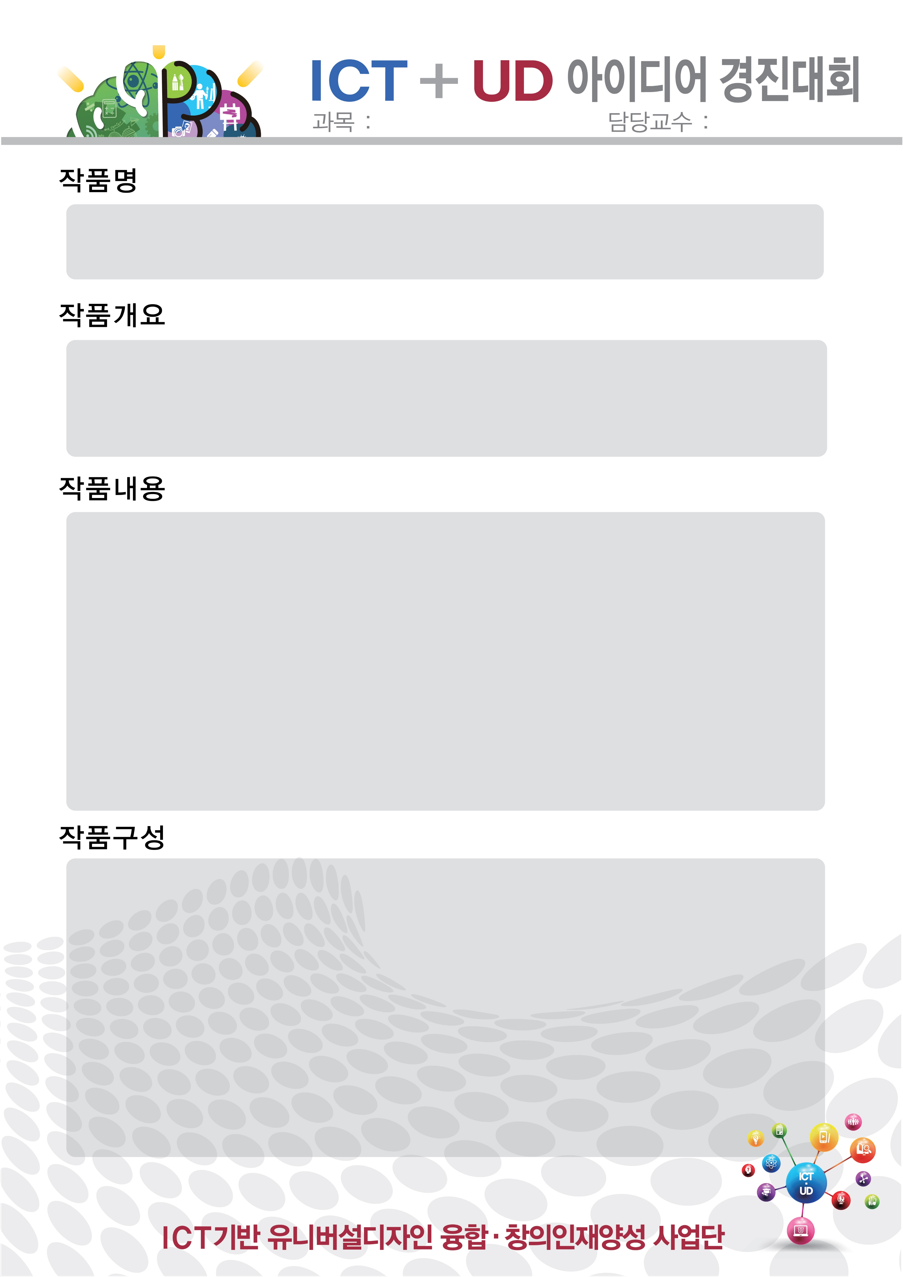
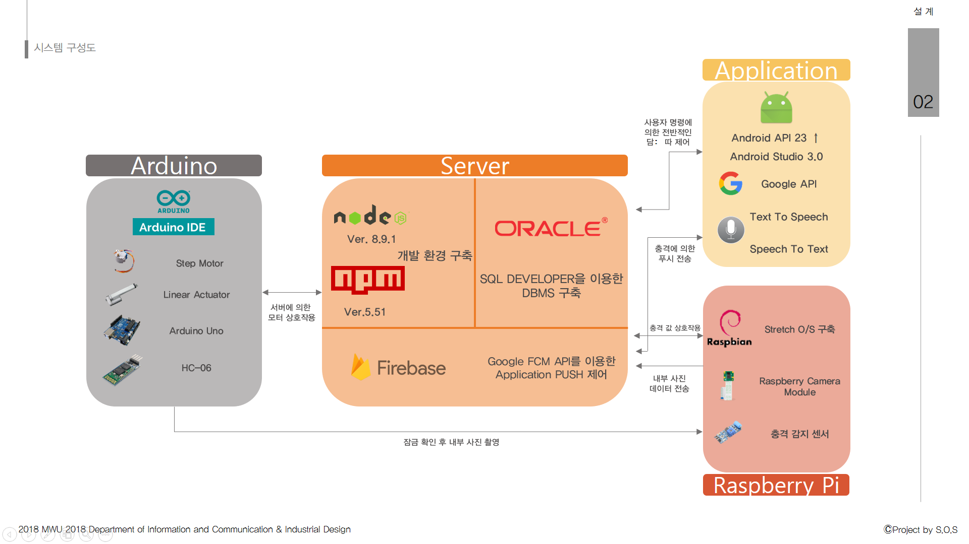
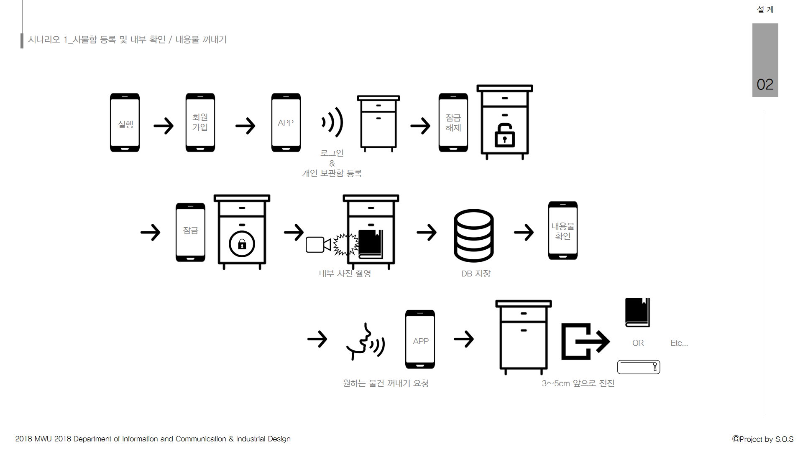
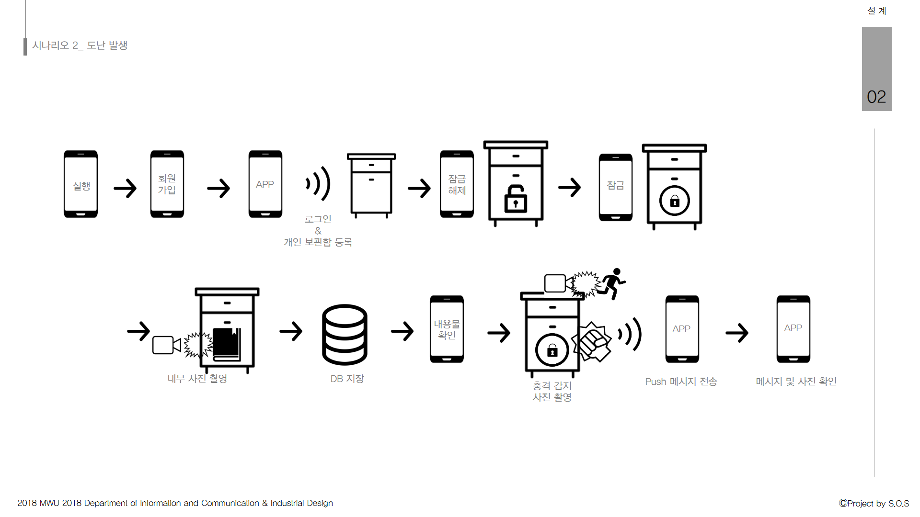
ICT+UD
설계전
융합캡스톤디자인
정상훈 교수님
최동진* 최현규 김형준 정재엽
담 : 따
실시간 내부 사진 촬영을 이용하여 학생들이 용이하게 물품 관리를 할 수 있는 IOT 사물함
음성인식을 활용하여 눈이 불편한 사람들도 쉽게 사용할 수 있는 장애인용 사물함
▼
모든 사람들이 차별없이 사용할 수 있는 사물함
1. 보관함 내용물 확인, 출입 관리기능
잠금 시 신호가 서버로 넘어가면 사진 촬영을 이용하여 애플리케이션을 통해 보관함에
무엇이 보관되어 있는지 어떤 것이 빠져 나갔는지 확인 할 수 있는 기능
2. 사용자를 위한 잠금 기능 강화
보안 강화를 위하여 아날로그 잠금이 아닌 애플리케이션 버튼 및 음성인식으로
사물함의 잠금을 해제 할 수 있는 기능
3. 보관함 내용물 확인, 출입 관리기능
라즈베리파이에 연결된 충격 감지 센서가 작동하면 보관함 전면 부에 장착된 카메라로
사진을 촬영해 DB에 저장하고 사용자에게 알림을 주는 기능
4. 사용자가 원하는 물건을 제공하는 기능
사용자가 애플리케이션을 통해 자신이 원하는 물건을 말하면 보관함에 장착된 칸이
3~5cm 정도 앞으로 나오도록 함.

